Slide 1
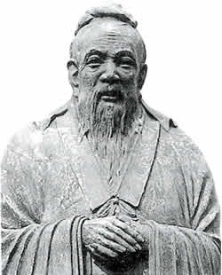
Konfucjanizm
Konfucjusz (551-479 p.n.e)

Slide 2
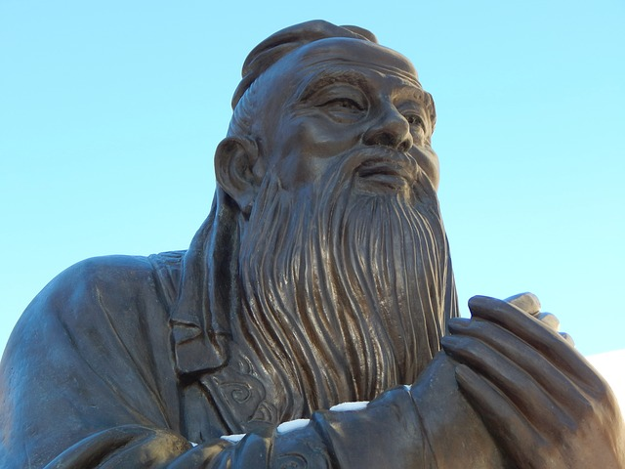
Konfucjanizm to system filozoficzno-religijny zapoczątkowany w Chinach przez Konfucjusza.
Konfucjusz był chińskim myślicielem i reformatorem społecznym.
Stworzył cały system filozoficzny i moralno – religijny zwany konfucjanizmem.
Twierdził, iż obowiązek i szczęście człowieka zależą od tzw. Woli Niebios – najwyższej zasady duchowej, która miała regulować bieg wypadków i stosunki międzyludzkie. Ludzie żyjący zgodnie z Wolą Niebios byli szczęśliwi i dobrze im się powodziło. Kiedy natomiast sprzeciwiali się Woli rodziły się konflikty, klęski żywiołowe i ogólnoświatowy zamęt, ból, głód i wszelakie zło.
Konfucjusz głosił hasła powrotu do przeszłości, poszanowania tradycji, zjednoczenia Chin.
Próbował brutalnym i niecnym ludziom przedstawić obraz społeczeństwa żyjącego w harmonii. Był przekonany o wielkiej, wewnętrznej dobroci każdego człowieka i o jego intuicji potrzebnej do właściwego pokierowania swym życiem.

Slide 3
Konfucjanizm głosi, że zbudowanie idealnego społeczeństwa i osiągnięcie pokoju na świecie jest możliwe pod warunkiem:
- przestrzegania obowiązków wynikających z hierarchii społecznej
- zachowywania tradycji,
- zachowania czystości,
- zachowania ładu i porządku.
Konfucjanizm rozpowszechnił się w Chinach i Korei (początek I w. n.e.) a także w Wietnamie i Japonii, stając się dominującą doktryną państwowo-religijną tych krajów, kształtującą ich politykę i obyczaje do czasów współczesnych.
Duch konfucjanizmu jest w wielu krajach Dalekiego Wschodu wciąż żywy i głęboko zakodowany w świadomości wielu ludzi, spełniając podobną rolę kulturową jak „podstawowe wartości chrześcijańskie” w krajach Zachodu.

Slide 4
Podstawowe pojęcia konfucjanizmu
- Niebo (s. 5)
- Niebiański porządek, niebiański spokój (s. 6)
- Rytuał i obyczaje (s. 7 i 8)
- Cnota, lojalność i humanizm (s. 9)
Koncepcja organicznego państwa
- Rodzina jako podstawa (s. 10)
- Struktury państwa niekolidujące z interesem rodziny (s. 11)
- Rytuał, rytuał i jeszcze raz rytuał
- Niechęć do działań zbrojnych

Slide 5
Podstawowe pojęcia konfucjanizmu
Niebo
Koncepcja wspólnego ducha przodków została w konfucjanizmie przeniesiona na wyższy stopień abstrakcji. W konfucjanizmie przyjęto, że wszyscy „godni” przodkowie, ze wszystkich wcześniejszych pokoleń łączą się w jeden, bezosobowy byt absolutny sterujący losami świata, który oznaczano w tekstach tym samym znakiem co słowo „niebo”. Niebo jest kluczowym pojęciem w konfucjanizmie, choć nie jest ono dokładnie zdefiniowane.

Slide 6
Niebiański porządek, niebiański spokój
Sterowanie losami świata przez niebo nie odbywa się jednak bezpośrednio, tak jak to ma miejsce w przypadku koncepcji chrześcijańskiego Boga, lecz poprzez rodzaj życzliwej propozycji – rodzaju idealnego planu dla świata, którego pełne wykonanie zapewniłoby stworzenie doskonałych relacji między wszystkimi stworzeniami. Stan taki określa się jako tzw. niebiański spokój. Osiągnięcie tego stanu zależy jednak od dobrej woli i działań ludzi aktualnie żyjących na świecie i niebo nie ma żadnej bezpośredniej mocy, którą by mogło narzucić ludziom ów stan. Postępowanie przybliżające do tego stanu jest w systemie etycznym konfucjanizmu równoznaczne z postępowaniem dobrym, zaś oddalające od tego stanu postępowaniem złym.

Slide 7
Rytuał i obyczaje
W tej sytuacji zadaniem mądrych i godnych ludzi jest więc w pierwszej kolejności rozpoznanie planu nieba – czyli nauczenie się co jest zgodne, a co nie jest z niebiańskim porządkiem. Jest to podstawowa wiedza, bez której nie można w żaden sposób osiągnąć stanu niebiańskiego spokoju. Wiedza ta nie jest nikomu dana automatycznie i można ją posiąść wyłącznie poprzez obserwację skutków działań swoich i innych ludzi, przy czym przyjmuje się tutaj, że dowodem na działanie zgodne z niebiańskim porządkiem, jest fakt, że w długiej perspektywie czasowej owo działanie przyniosło pozytywny skutek. Szczególne znaczenie ma tu zwłaszcza studiowanie efektów działań wcześniejszych pokoleń, aby uniknąć powielania ich błędów a za to powtarzać jak najczęściej działania, które przyniosły pozytywne skutki.
Im więcej tego rodzaju wiedzy się zgromadzi i im bardziej będzie ona szczegółowa, tym większa szansa osiągnięcia niebiańskiego spokoju przez aktualnie żyjące pokolenie ludzi. Raz ustalona zgodność danego działania z niebiańskim porządkiem staje się swojego rodzaju świętością, którą należy w przyszłości jak najdokładniej powielać. Stąd, tradycja w konfucjanizmie ma tendencje do przeradzania się w sztywny rytuał.

Slide 8
Rytuał i obyczaje
Podejście konfucjanizmu do tak rozumianej tradycji bywa szokująco szczegółowe dla ludzi Zachodu. Obejmuje ono nie tylko podstawowe zasady etyczne, czy wiedzę socjotechniczną, ale także określa możliwie jak najbardziej precyzyjnie jak należy się zachowywać w danej sytuacji – łącznie z określonymi gestami, sposobem ubioru, a nawet mimiką. Przypomina to trochę rodzaj sztywnej dworskiej etykiety, tylko obejmującej całe społeczeństwo. Im bardziej precyzyjna i im bardziej wszechobejmująca etykieta, tym bardziej zbliżamy się do stanu niebiańskiego spokoju.
Te zbiory precyzyjnych norm zachowań stanowią w konfucjanizmie najbardziej istotną część wiedzy praktycznej, wobec której zwykła wiedza techniczna czy ekonomiczna ma znaczenie drugorzędne.

Slide 9
Cnota, lojalność i
Humanizm
Do postępowania zgodnego z niebiańskim porządkiem jest jednak potrzebna nie tylko jak najbardziej dogłębna jego znajomość, lecz także silna wola aby postępować zgodnie ze swoją wiedzą niezależnie od okoliczności. Taka niezłomna wola jest podstawową cnotą konfucjańską i przyjmuje się, że podstawowym celem wychowania w rodzinie jest właśnie zaszczepienie tej woli ludziom. Konfucjusz przyjmował, że nawet jeśli rodzice posiadają tylko szczątkową wiedzę na temat niebiańskiego planu – zawsze mogą zaszczepić przynajmniej ogólną cnotę swoim dzieciom, poprzez nauczenie dobrowolnego podporządkowania się ich nakazom i to, paradoksalnie nawet wtedy, gdy te nakazy nie są do końca zgodne z niebiańskim porządkiem. Ten rodzaj myślenia – podporządkowywanie się autorytetowi w celu kultywowania cnoty – nawet wtedy gdy być może nie ma on racji – jest bardzo charakterystyczne dla całego systemu etycznego konfucjanizmu. Z drugiej strony cnota konfucjańska w przypadku osób mających władzę i autorytet wyraża się w pojęciu, które tłumaczy się często jako „humanizm”. Humanizm władcy to umiejętność ograniczania swojej władzy, tak aby jego decyzje nie krzywdziły poddanych jego władzy osób.

Slide 10
Koncepcja organicznego państwa
Rodzina jako podstawa
Za podstawę struktury idealnego państwa Konfucjusz uważał tradycyjną chińską rodzinę – składającą się z głowy rodu i następnie hierarchicznie podporządkowanych mu potomków. W rodzinie takiej głowa rodu ma absolutną władzę, ale jednocześnie powinna to też być osoba kierująca się zawsze cnotą i posiadająca jak największą wiedzę na temat tej części niebiańskiego porządku, jaka dotyczy jego rodziny. Członkowie rodziny powinni się podporządkowywać woli jej głowy nawet jeśli sądzą, że ona błądzi i niewłaściwie interpretuje zasady niebiańskiego porządku. Nawet, gdy rzeczywiście tak jest – brak podporządkowania się i tak będzie sprzeczny z niebiańskim porządkiem, gdyż porządek ten wymaga zawsze podporządkowywania się autorytetowi. Oczywiste jest jednak, że głowa rodziny posiadająca cnotę i wiedzę będzie zawsze tak postępowała, aby stosunki wewnątrz rodziny rozwijały się możliwie jak najbardziej harmonijnie ku ogólnemu dobru wszystkich jej członków, czyli kierowała się zasadą humanizmu. W przypadku gdy tak nie jest – rodzina się wcześniej czy później rozpadnie, a po jakimś czasie powstanie nowa – na czele której będzie stał ktoś cnotliwy.

Slide 11
Struktury państwa niekolidujące
z interesem rodziny

